Slide 1
শুভেচ্ছা

Slide 2
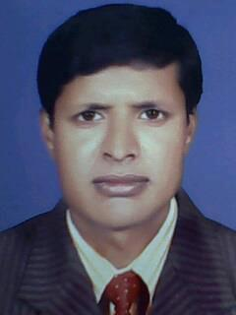
শিক্ষক পরিচিতি
মোহাম্মদ আহসান হাবীব
সহকারি শিক্ষক
মালিডাঙ্গা সরকারি প্রাথমিক বিদ্যালয়
তারাকান্দা, ময়মনসিংহ

Slide 3
পাঠ পরিচিতি
শ্রেণিঃ চতুর্থ
বিষয়ঃ প্রাথমিক বিজ্ঞান
পাঠঃ আবহাওয়া ও জলবায়ু
সময়ঃ 40 মিনিট

Slide 4
শিখনফল
।
১৩.১.২ আবহাওয়ার উপাদানসমুহ কী কী তা লিখতে পারবে।

Slide 5
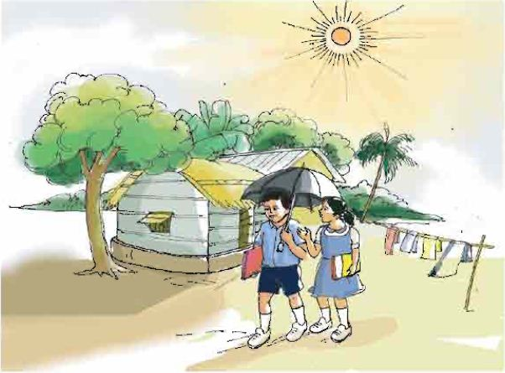
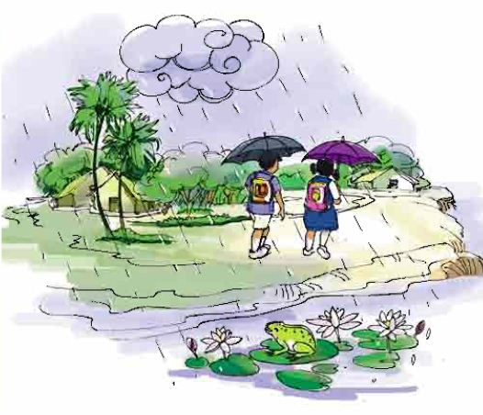
নিচের ছবিগুলো কিসের
রৌদ্রজ্জ্বল দিন
বৃষ্টির দিন

Slide 6
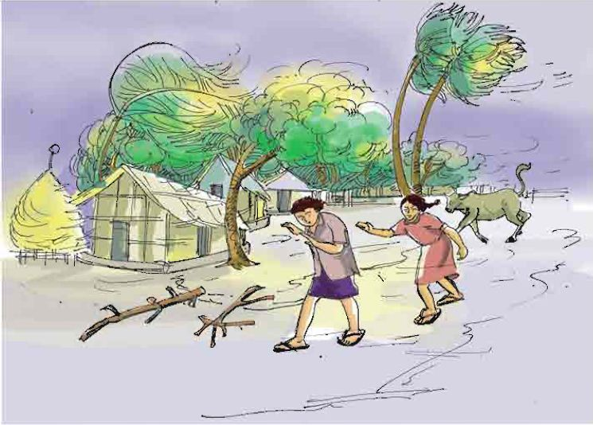
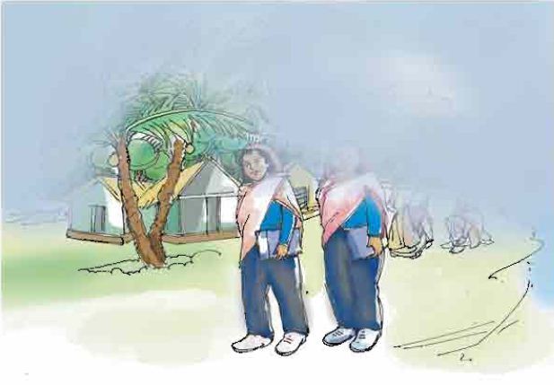
নিচের ছবিগুলো কিসের
ঝড়
শীতে কুয়াশায় চাদর গায়ে

Slide 7
আজকে আমাদের পাঠের বিষয়বস্তু হলো-
আবহাওয়া ও জলবায়ু

Slide 8
ছবিতে আকাশের কী ধরনের অবস্থা দেখছো?
আবহাওয়ার
আবহাওয়া হলো প্রতিদিনের আকাশ ও বায়ুমণ্ডলের অবস্থা।

Slide 9
আবহাওয়ার
উপাদান
রোদ
বায়ু প্রবাহ
মেঘ
কুয়াশা
বৃষ্টি

Slide 10
আবহাওয়া
আবহাওয়া হলো প্রতিদিনের আকাশ ও বায়ুমন্ডলের অবস্থা ।
আবহাওয়ার উপাদান
আমরা কোনো জায়গার আবহাওয়া আকাশের অবস্থা,বায়ুর তাপমাত্রা,আর্দ্রতা,বায়ুপ্রবাহ ও বৃষ্টিপাতই আবহাওয়ার উপাদান।

Slide 11
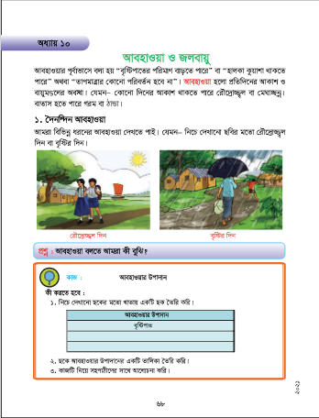
তোমাদের পাঠ্য বইয়ের 68 পৃষ্ঠা খুলে নিরবে পড়।

Slide 12
দলীয় কাজ
আবহাওয়ার উপাদানগুলোর নাম লিখ ?

Slide 13
মূল্যায়ন
১. আবহাওয়া কাকে বলে ?
২. আবহাওয়ার উপাদানগুলোর নাম লিখ।

Slide 14
ধন্যবাদ

